Slide 1

TRƯỜNG TIỂU HỌC LÊ DẬT
CHÀO MỪNG QUÝ THẦY CÔ
LUYỆN TỪ VÀ CÂU
CÂU HỎI VÀ DẤU CHẤM HỎI
Giáo viên: Trương Thị Hồng Ngọc
Lớp: 4A

Slide 2

Khởi động

Slide 3

TRÒ CHƠI
CÙNG NHAU VƯỢT DỐC
3
2
1

Slide 4
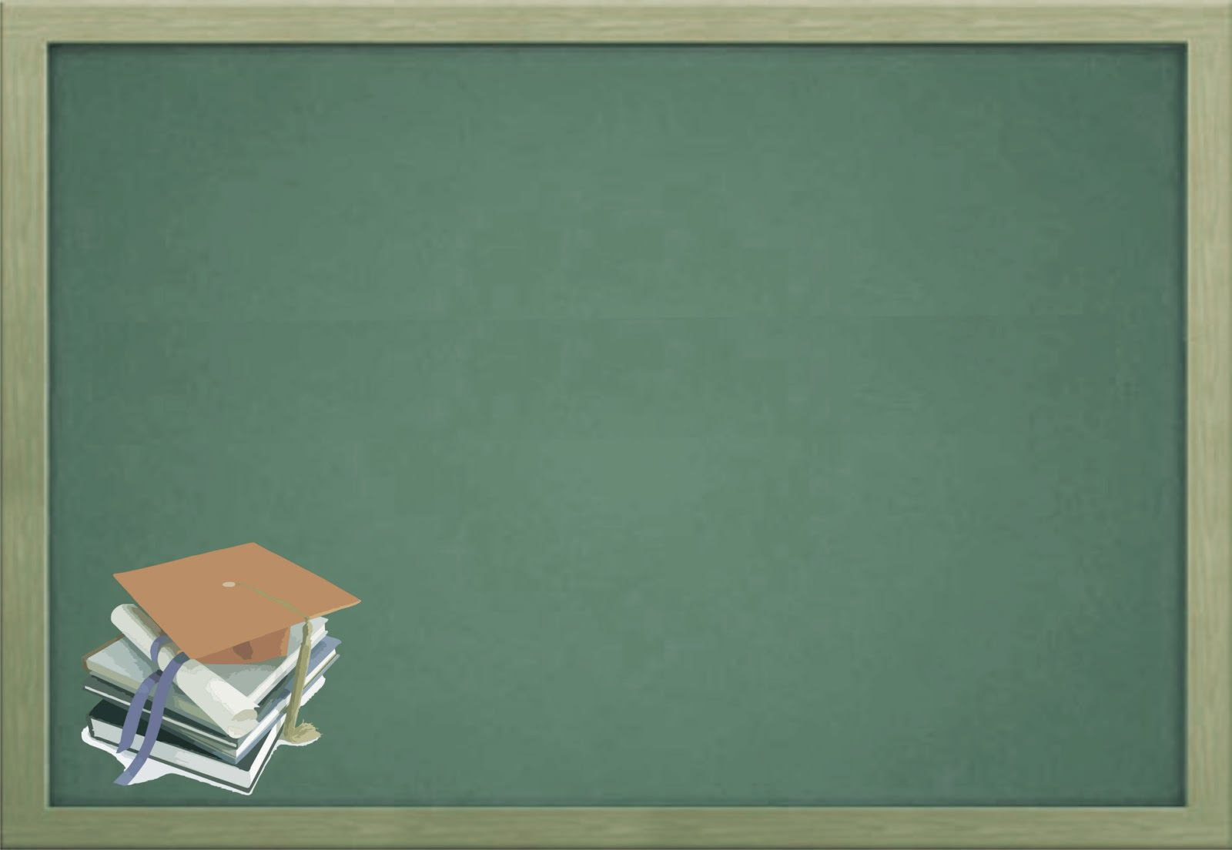
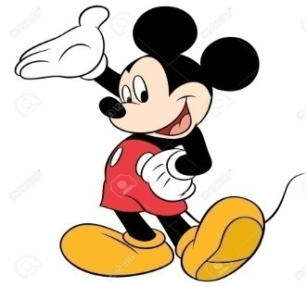
Các từ nói lên ý chí, nghị lực của con người là:
a. thách thức, khó khăn.
b. bền chí, chông gai.
c. quyết chí, bền chí.
d. kiên cường, thách thức

Slide 5
Những từ “gian nan, khó khăn, chông gai” nói lên:
a. Ý chí của con người.
b. Nghị lực của con người.
c. Những cố gắng của con người.
d. Những thử thách đối với ý chí, nghị lực của con người.

Slide 6

LUYỆN TỪ VÀ CÂU
CÂU HỎI VÀ DẤU CHẤM HỎI
Ghi nhớ
Luyện tập
Nhận xét

Slide 7

Nhận xét
Đọc thầm và gạch dưới các câu hỏi trong bài tập đọc Người tìm đường lên các vì sao.

Slide 8

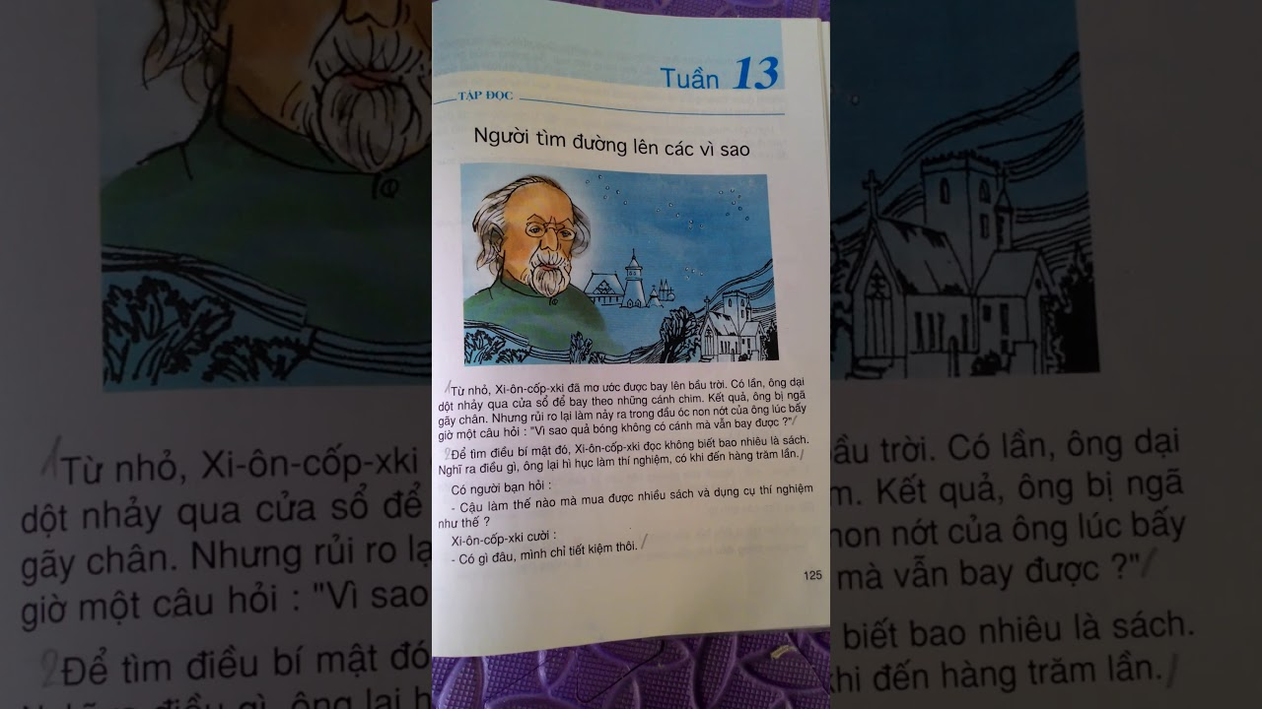
Nhận xét
1. Vì sao quả bóng không có cánh mà vẫn bay được?
2. Cậu làm thế nào mà mua được nhiều sách và dụng cụ thí nghiệm như thế?

Slide 9

Câu hỏi (còn gọi là câu nghi vấn) dùng để hỏi về những điều chưa biết.

Slide 10

THẢO LUẬN NHÓM
1. Vì sao quả bóng không có cánh mà vẫn bay được?
2. Cậu làm thế nào mà mua được nhiều sách và dụng cụ thí nghiệm như thế?
Những câu hỏi đó là của ai và để hỏi ai?

Slide 11
Vì sao quả bóng không có cánh mà vẫn bay được?
Tự hỏi mình
câu hỏi của
Xi-ôn-cốp-xki
Cậu làm thế nào mà mua được nhiều sách và dụng cụ thí nghiệm như thế?
Hỏi
Xi-ôn-cốp-xki
câu hỏi của
Một người bạn

Slide 12
Phần lớn câu hỏi là để hỏi người khác, nhưng cũng có những câu hỏi để tự hỏi mình.

Slide 13
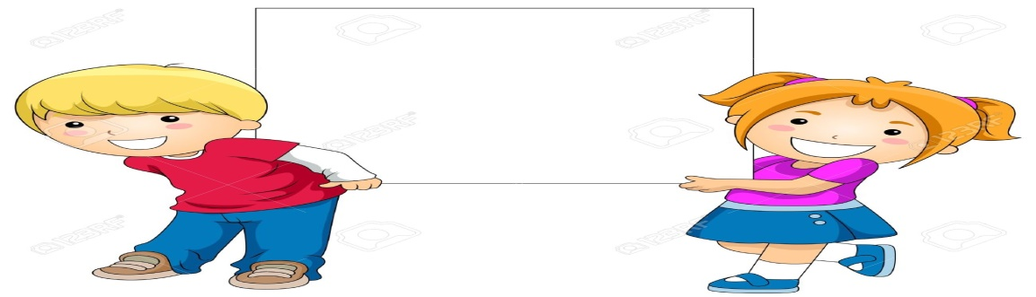
CÙNG TÌM HIỂU NHÓM ĐÔI
- Vì sao quả bóng không có cánh mà vẫn bay được?
Vì sao
?
- Cậu làm thế nào mà mua được nhiều sách và dụng cụ thí nghiệm như thế?
thế nào
?
Những dấu hiệu nào giúp em nhận ra đó
là câu hỏi?

Slide 14
Câu hỏi thường có các từ nghi vấn (ai, gì, nào, sao, không, …). Khi viết, cuối câu hỏi có dấu chấm hỏi (?).

Slide 15

Ghi nhớ
1. Câu hỏi (còn gọi là câu nghi vấn) dùng để hỏi về những điều chưa biết.
2. Phần lớn câu hỏi là để hỏi người khác, nhưng cũng có những câu hỏi để tự hỏi mình.
3. Câu hỏi thường có các từ nghi vấn (ai, gì, nào, sao, không, …). Khi viết, cuối câu hỏi có dấu chấm hỏi (?).

Slide 16
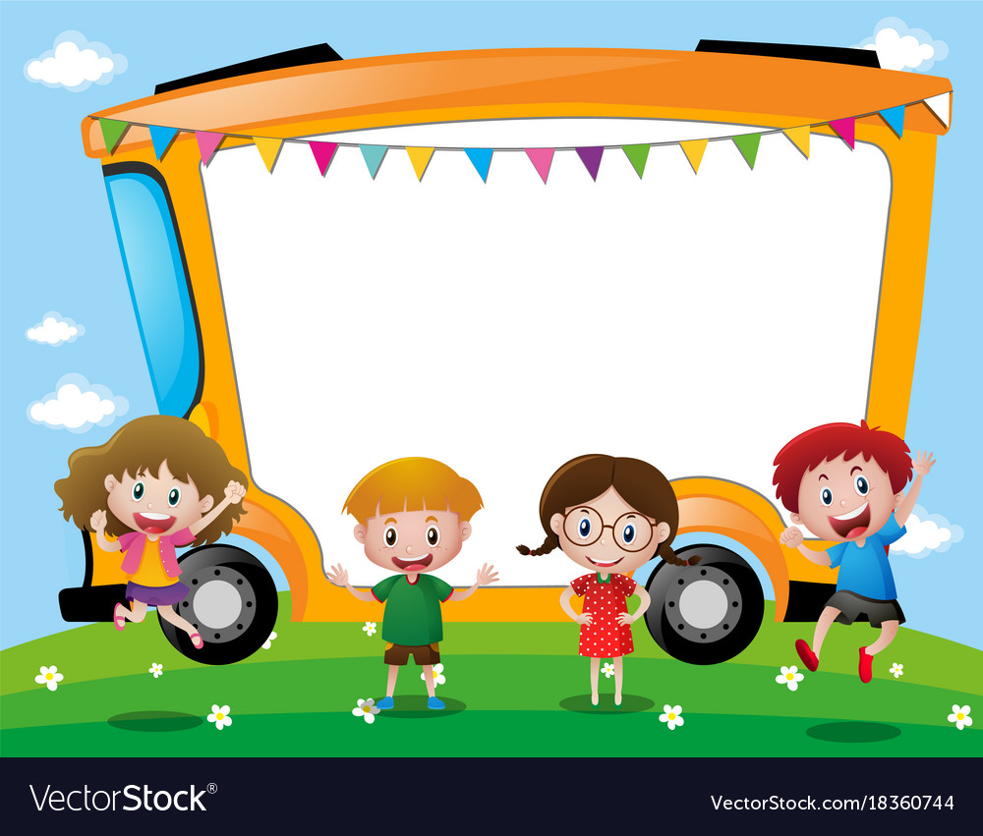
LUYỆN TẬP

Slide 17
Bài 1. Tìm câu hỏi trong các bài Thưa chuyện với mẹ, Hai bàn tay và ghi vào bảng có mẫu như sau:
Câu hỏi | Câu hỏi của ai? | Để hỏi ai? | Từ nghi vấn
Con vừa bảo gì? | Câu hỏi của mẹ | Để hỏi Cương | gì

Slide 18
Bài 1. Tìm câu hỏi trong các bài Thưa chuyện với mẹ, Hai bàn tay và ghi vào bảng có mẫu như sau:
Bài Thưa chuyện với mẹ
Câu hỏi | Câu hỏi của ai? | Để hỏi ai? | Từ nghi vấn
- Ai xui con thế?
Câu hỏi của mẹ
Để hỏi Cương
thế

Slide 19
Bài Hai bàn tay
Câu hỏi | Câu hỏi của ai? | Để hỏi ai? | Từ nghi vấn
- Anh có yêu nước không?
Câu hỏi của Bác Hồ
Hỏi
bác Lê
có … không
- Anh có thể giữ bí mật không?
Câu hỏi của Bác Hồ
Hỏi
bác Lê
có … không
- Anh có muốn đi với tôi không?
Câu hỏi của Bác Hồ
Hỏi
bác Lê
có … không
- Nhưng chúng ta lấy đâu ra tiền?
Câu hỏi của bác Lê
Hỏi
Bác Hồ
đâu
- Anh sẽ đi với tôi chứ?
Câu hỏi của Bác Hồ
Hỏi
bác Lê
chứ

Slide 20
2. Chọn khoảng 3 câu trong bài Văn hay chữ tốt. Đặt câu hỏi để trao đổi với bạn về các nội dung liên quan đến từng câu.

Slide 21
M: Thưở đi học, Cao Bá Quát viết chữ rất xấu nên nhiều bài văn dù hay vẫn bị thầy cho điểm kém.
Câu hỏi:
- Thưở đi học, chữ Cao Bá Quát thế nào?
- Chữ ai xấu?
- Vì sao Cao Bá Quát thường bị điểm kém?
- Vì sao nhiều bài văn của Cao Ba Quát dù hay vẫn bị điểm kém?

Slide 22
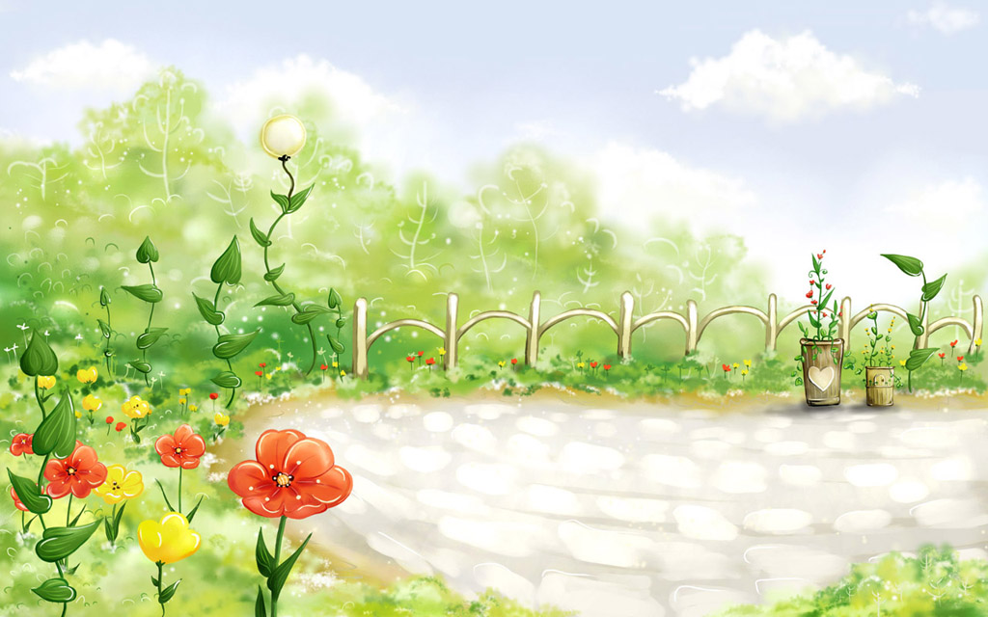


TRAO ĐỔI VỚI BẠN

Slide 23

3.Em hãy đặt một câu hỏi để tự hỏi mình.
M: Mình đã đọc truyện này ở đâu rồi ấy nhỉ?
M: Vì sao mình không giải được bài tập này nhỉ?

Slide 24
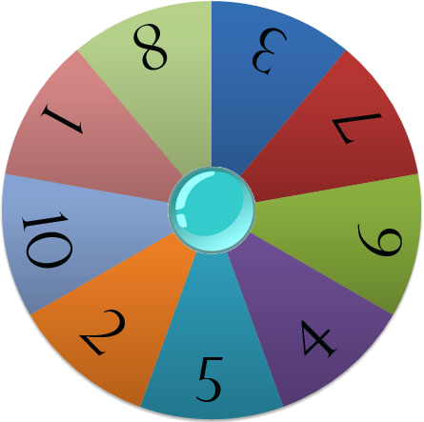
Vòng quay kỳ diệu
Play

Slide 25



Câu 1: Câu hỏi dùng
để hỏi ai?
Câu 7: Cuối câu hỏi
thường có dấu gì?
Câu 4: Câu hỏi dùng
để làm gì?
Câu 5: Câu nào sau đây
là câu hỏi?
Câu 10: Câu hỏi còn gọi
là câu gì?
Hỏi người khác
B. Tự hỏi mình
C. Cả A và B đều đúng
A. Để hỏi những điều đã biết.
B. Để hỏi những điều chưa biết.
C. Để kể về sự việc.
Dấu chấm
Dấu phẩy
Dấu chấm hỏi
Câu kể.
B . Câu nghi vấn.
C. Câu cảm.
Các em làm bài xong chưa?
Các em chăm học quá!
C. Các em làm bài tập.
Start
1
2
3
4
5
6
7
8
9
10
1

Slide 26

Củng cố - Dặn dò

Slide 27



Kính chúc quý Thầy Cô mạnh khoẻ.
******************
Chúc các em chăm ngoan học giỏi.

Slide 28
III. LUYỆN TẬP
1.Tìm câu hỏi trong các bài Thưa chuyện với mẹ, Hai bàn tay và ghi vào bảng có mẫu như sau:
Câu hỏi Của ai? Hỏi ai Từ nghi vấn
Bài: Thưa chuyện với mẹ.
Con vừa bảo gì?
mẹ
Cương
gì

Slide 29
Bài 1. Tìm câu hỏi trong các bài Thưa chuyện với mẹ, Hai bàn tay và ghi vào bảng có mẫu như sau:
Câu hỏi | Của ai | Hỏi ai | Từ nghi vấn
Bài Thưa chuyện với mẹ M: 1) Con vừa bảo gì? 2) …………………………….. ……………………………. | của mẹ ………….. …………… | hỏi Cương ………….. …………. | gì ………. ……….
Bài Hai bàn tay 1) ………………………….... 2) ……………………………. 3) ……………………………. 4) ……………………………. 5) ……………………………. | …………. ………..... …………. …………. …………. | …………. ………..... …………. …………. …………. | ……… ……… ……… ……... ………

Slide 31
Ghi nhớ
1. Câu hỏi (còn gọi là câu nghi vấn) dùng để hỏi về những điều chưa biết.
2. Phần lớn câu hỏi dùng để hỏi người khác, nhưng cũng có những câu để tự hỏi mình.
3. Câu hỏi thường có các từ nghi vấn (ai, gì, nào, sao, không,…). Khi viết, cuối câu hỏi có dấu chấm hỏi (?).

Slide 32
Ghi vào , đúng ghi Đ, sai ghi S.
Câu hỏi còn gọi là câu nghi vấn.
Câu hỏi dùng để hỏi những điều đã biết.
Cuối câu hỏi thường có dấu chấm hỏi.
Câu hỏi thường có các từ nghi vấn (ai, gì, nào, sao, không, chứ, thế, đâu,…).

Slide 33
Từ đó, ông dốc sức luyện viết sao cho đẹp.
Cao Bá Quát dốc sức làm gì?
Cao Bá Quát dốc sức luyện chữ để làm gì?
Từ khi nào, Cao Bá Quát dốc sức luyện chữ?

Slide 34
Ông nổi danh khắp nước là người văn hay chữ tốt.
1. Ai nổi danh khắp nước là người văn hay chữ tốt.
2. Cao Bá Quát là người nổi danh như thế nào?
3. Vì sao Cao Bá Quát nổi danh khắp nước là người văn hay chữ tốt.

Slide 35
2. Ghi vào , nếu đúng giơ thẻ Đ, sai giơ thẻ S.
Đ
Câu hỏi còn gọi là câu nghi vấn.
S
Câu hỏi dùng để hỏi những điều đã biết.
Đ
Cuối câu hỏi thường có dấu chấm hỏi.
Đ
Câu hỏi thường có các từ nghi vấn (ai, gì, nào, sao, không, chứ, thế, đâu,…).

Slide 36
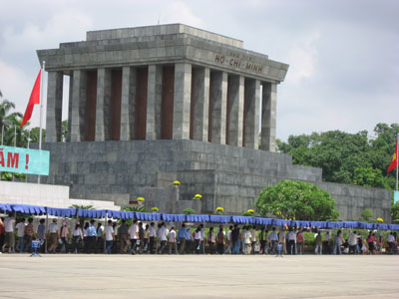
Câu 1: Câu hỏi còn
gọi là câu gì?
Câu 2: Câu hỏi
dùng để làm gì?
Câu 4: Câu hỏi
dùng để hỏi ai?
Câu 3: Cuối câu
hỏi thường có dấu
gì?
Lăng Bác Hồ

Slide 37


